Slide 1

हेपेटाइटिस C को समझना

Slide 2

हेपेटाइटिस C क्यों मायने रखता है?
हेपेटाइटिस C इसलिए मायने रखता है क्योंकि इलाज नहीं किए जाने की स्थिति में इससे लीवर (जिगर) को गंभीर नुकसान पहुँच सकता है और लीवर कैंसर भी हो सकता है
हेपेटाइटिस C किसी को भी प्रभावित कर सकता है

Slide 3

आज हम निम्नलिखित के बारे में बात करेंगे
हेपेटाइटिस C - बुनियादी बातें
आपको हेपेटाइटिस C कैसे होता है
हेपेटाइटिस C को फैलने से रोकना
हेपेटाइटिस C की जाँच के लिए टेस्ट
हेपेटाइटिस C का इलाज करना
आपको किसे बताना है और किसे नहीं बताना है
और अधिक जानकारी कहाँ से लेनी है

Slide 4

हेपेटाइटिस C से क्या तात्पर्य है?
हेपेटाइटिस का अर्थ है लीवर की सूजन
हेपेटाइटिस C एक रक्त-जनित वायरस (विषाणु) है जो आपके लीवर को प्रभावित करता है।
हेपेटाइटिस C का इलाज है।
इलाज के बिना हेपेटाइटिस C के कारण लीवर रोग और लीवर कैंसर bhi हो सकता है।

Slide 5
हेपेटाइटिस C आपके लीवर पर कैसे असर करता है?
स्वस्थ
लीवर
एक्यूट इन्फेक्शन (अचानक से होने वाला संक्रमण)
स्थायी
संक्रमण
लीवर को नुकसान (सिरोसिस)
लीवर का काम करना बंद करना
कैंसर

Slide 6

आप हेपेटाइटिस C से कैसे संक्रमित हो सकते हैं?
जब हेपेटाइटिस C से संक्रमित व्यक्ति का खून किसी अन्य व्यक्ति के शरीर में जाता है
इसमें खून की ऐसी मात्राएँ भी शामिल हैं जो इतनी छोटी होती हैं कि जिन्हे देखा नहीं जा सकता है

Slide 7

ये प्रक्रियाएँ आदि ऑस्ट्रेलिया में सुरक्षित हैं
आपको निम्नलिखित से हेपेटाइटिस C हो सकता है:
विदेशों में की गई गैर-कीटाणुरहित मेडिकल (चिकित्सीय), डेंटल, कॉस्मेटिक प्रक्रियाएँ, टीकाकरण या सर्जरी
अस्वच्छ रूप से की गई ऐसी पारंपरिक प्रथाएँ जिनमें रक्त प्रवाह शामिल होता है, जैसे टैटू बनवाना और बॉडी पियर्सिंग
किसी अन्य व्यक्ति की उन निजी वस्तुओं का प्रयोग करना जिनपर कि रक्त लगा हो सकता है, जैसे कि रेजर और टूथब्रश
गर्भावस्था या बच्चे के जन्म के दौरान माँ से बच्चे को होना, यदि माँ हेपेटाइटिस C से संक्रमित है
कंडोम के उपयोग के बिना सेक्स प्रक्रिया के दौरान एक व्यक्ति के रक्त का दूसरे व्यक्ति के रक्त से संपर्क होना
आकस्मिक तौर पर कोई सुई चुभने से चोट लगना
किसी भी ऐसे उपकरण को साझा करना और उसका दोबारा उपयोग करना जिसे ड्रग्स या स्टेरॉयड का इंजेक्शन लगाने के लिए उपयोग किया गया हो
1990 से पहले ऑस्ट्रेलिया में ब्लड ट्रांसफ्यूजन

Slide 8
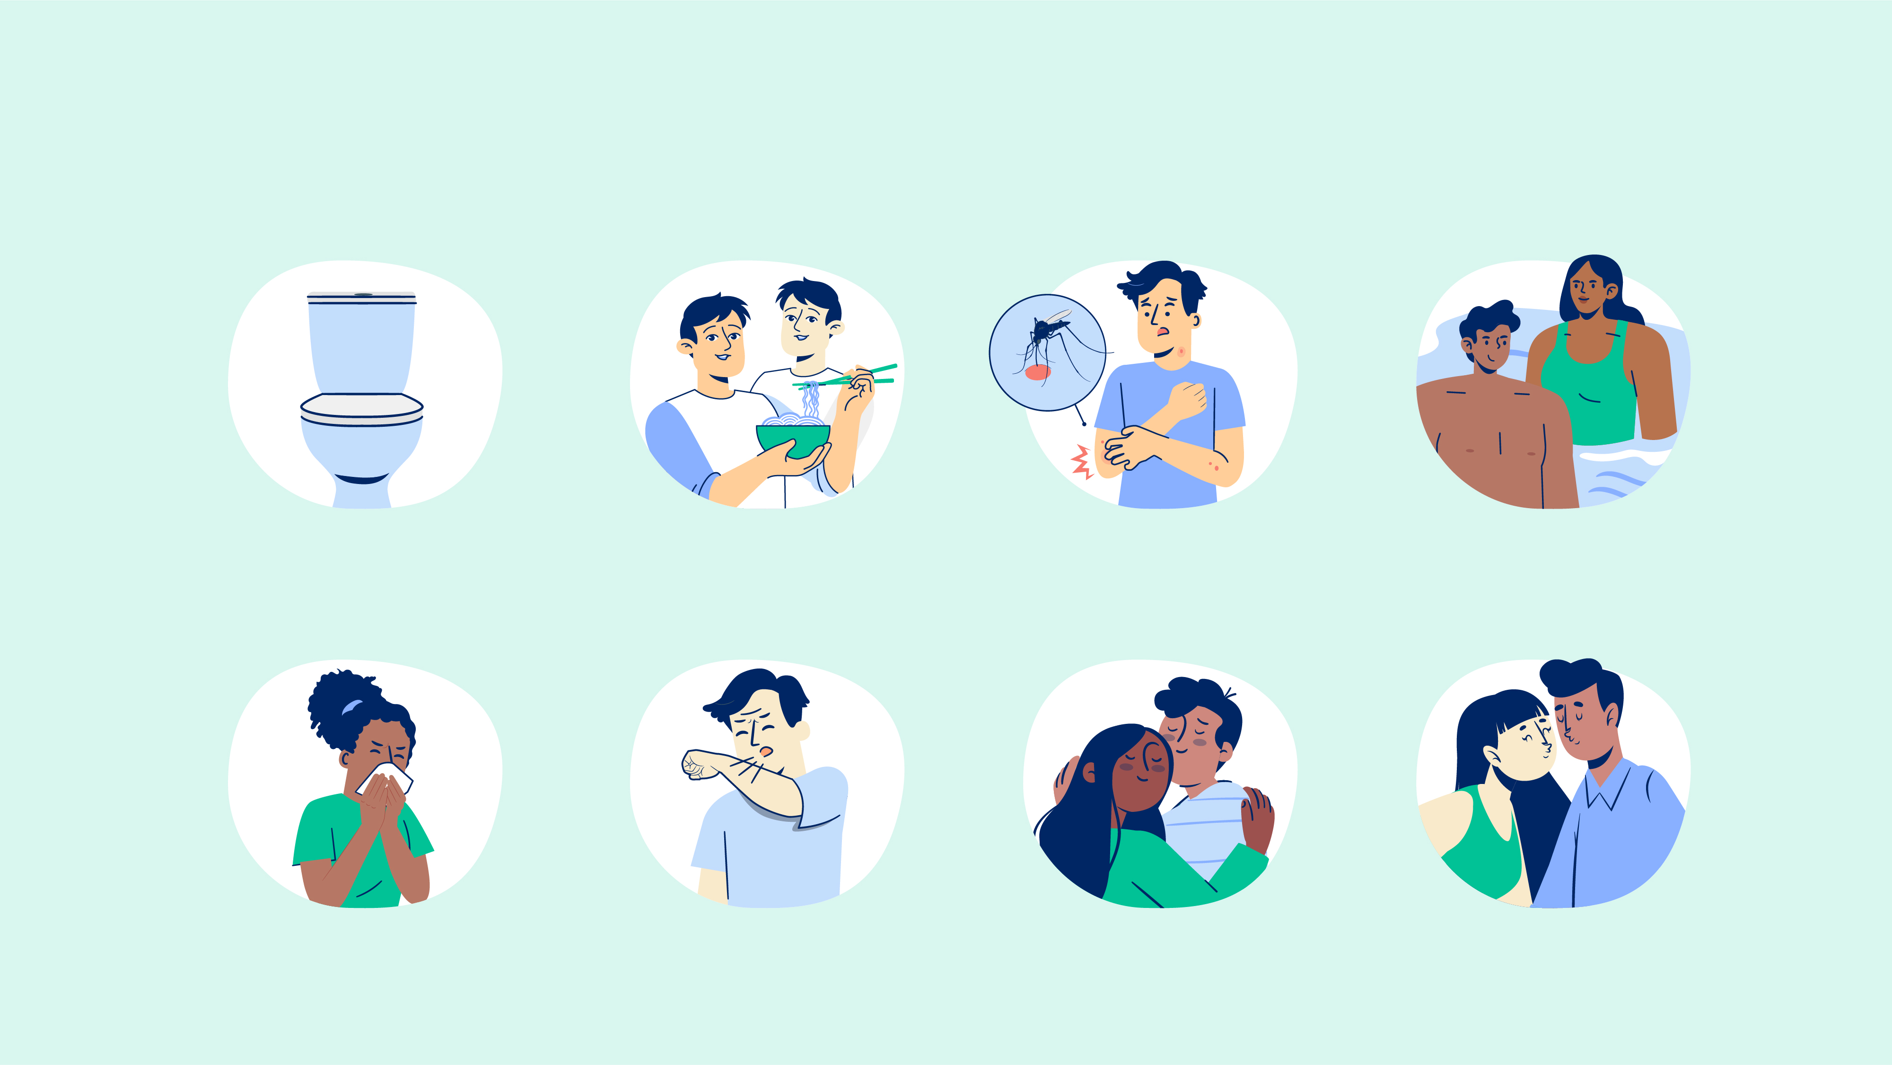
आपको इन तरीकों से हेपेटाइटिस C नहीं हो सकता है:
शौचालय साझा करना
भोजन, पेय पदार्थ, प्लेटें, खाने के बर्तन आदि साझा करना
मच्छर या किसी अन्य कीट का काटना
स्विमिंग
पूल
छींकना
खांसना
गले मिलना
चुंबन करना

Slide 9

हेपेटाइटिस C
के लक्षण
क्या हैं?
हेपेटाइटिस C से संक्रमित कई लोगों में रोग के कोई लक्षण या संकेत दिखाई नहीं देते हैं ।
क्रोनिक हेपेटाइटिस C से पीड़ित लोग, लीवर के बहुत अधिक क्षतिग्रस्त होने पर ही बीमार जैसा महसूस करते हैं। ऐसा महसूस करने में कई वर्षों का समय लग सकता है।
हेपेटाइटिस C की जाँच
का एकमात्र तरीका
ब्लड टेस्ट है।
Notes:
Need coma in line3after लोग

Slide 10

हेपेटाइटिस C की जाँच के लिए टेस्ट
अपने डॉक्टर से हेपेटाइटिस C टेस्ट के लिए कहें। यदि आपके पास मेडिकेयर कार्ड है तो टेस्ट करवाना नि:शुल्क है
जाँच के प्रकार
एंटीबॉडी टेस्ट: यह दर्शाता है कि यदि आपको कभी हेपेटाइटिस C था या नहीं।
PCR टेस्ट: यह दर्शाता है कि क्या आपको अब हेपेटाइटिस C है।
ड्राइड ब्लड स्पॉट टेस्ट (DBS): यह दर्शाता है कि आपके रक्त में हेपेटाइटिस C है।
टेस्ट कहाँ करवाएँ
जनरल प्रैक्टिशनर (जी.पी.)
NSW सेक्शुअल हेल्थ (यौन स्वास्थ्य) क्लिनिक
परिवार नियोजन ऑस्ट्रेलिया
DBS टेस्ट के लिए ऑनलाइन

Slide 11

हेपेटाइटिस C टेस्ट किसे करवाना चाहिए?
आपके लिए हेपेटाइटिस C का टेस्ट करवाना महत्वपूर्ण है, यदि आप किसी ऐसे देश में, जहाँ हेपेटाइटिस C आम बीमारी है, पैदा हुए हैं या रहे हैं।
हेपेटाइटिस C के लिए टेस्ट करवाना उस स्थिति में भी महत्वपूर्ण है यदि:
आपने किसी दूसरे देश में रक्त-आधान, टीकाकरण, सर्जरी या कोई अन्य मेडिकल या डेंटल प्रक्रिया करवाई है
आपने कभी पारंपरिक मेडिकल प्रैक्टिस करवाई है जैसे कि कटिंग, कपिंग या कवॉइनिंग
आप हेपेटाइटिस B या HIV से संक्रमित हैं
आपको पक्का पता नहीं है कि यदि टैटू या शारीरिक छेदन रोगाणुरहित उपकरण के साथ किया गया था या नहीं
आपने ड्रग्स या स्टेरॉयड इंजेक्ट किए हैं या कभी इंजेक्ट करने वाला उपकरण साझा किया है
आप कभी जेल गए/ई हैं
आपने फरवरी 1990 से पहले ऑस्ट्रेलिया में रक्त-आधान करवाया था

Slide 12

हेपेटाइटिस C का इलाज कैसे किया जाता है?
हेपेटाइटिस C का इलाज डायरेक्ट एक्टिंग एंटी-वायरल (DAAs) कहे जाने वाली दवाइयों के साथ किया जाता है।
ये गोलियाँ या टेबलेट होती हैं:
जो आपके शरीर से वायरस को मिटा देती हैं
जिनका सेवन करीब 8 से 12 सप्ताह के लिए किया जाता है
जिनके कुछ या बिल्कुल भी दुष्प्रभाव नहीं होते हैं
लीवर को होने वाले नुकसान और लीवर कैंसर होने के जोखिम को कम करती हैं
यदि आपके पास मेडिकेयर कार्ड है तो इनका शुल्क कम होता है
हेपेटाइटिस C से संक्रमित रहकर जीवन जीने वाले 95% लोगों का इलाज करती हैं

Slide 13

मैं अपने आपको हेपेटाइटिस C से संक्रमित होने से कैसे सुरक्षित करूँ?
टूथब्रश या रेज़र जैसी निजी वस्तुओं को किसी अन्य के साथ साझा न करें
केवल रोगाणुमुक्त (साफ) उपकरण के साथ, किसी लाइसेंस प्राप्त पेशेवर से टैटू या शारीरिक छेदन करवाएँ
केवल लाइसेंस प्राप्त पेशेवरों द्वारा मेडिकल और डेंटल प्रक्रियाएँ करवाएँ
सेक्स के दौरान कंडोम और ल्यूब्रिकेंट का प्रयोग करें
विदेश में यात्रा करते समय मेडिकल और डेंटल प्रक्रियाएँ करवाने को लेकर सावधानी बरतें
रक्त साफ करते समय दस्ताने पहनें
ड्रग इंजेक्ट करने वाले उपकरण कभी भी साझा न करें

Slide 14

हेपेटाइटिस C से जुड़े कलंक को समझना
वायरल हेपेटाइटिस से संक्रमित कई लोग निम्नलिखित कारणों से नकारात्मक धारणा का सामना करते हैं:
वे हेपेटाइटिस C से कैसे संक्रमित हुए, इसके बारे में दूसरे क्या सोचते हैं
हेपेटाइटिस C से संबंधित कार्रवाईयाँ
इससे लोगों में अपने हेपेटाइटिस C के बारे में बात करने को लेकर डर पैदा हो सकता है
कलंक के डर से हेल्थ देखभाल और सहायता प्राप्त करना अधिक कठिन भी हो सकता है

Slide 15

किसे बताना है और किसे नहीं बताना है
कानूनी तौर पर आपको लोगों को बताना होगा:
रक्त देते समय
अंग और वीर्य दान करते समय
स्वास्थ्य बीमा के लिए आवेदन करते समय
यदि आप ऑस्ट्रेलियाई रक्षा बल में शामिल हो रहे हों
जब आप ऑस्ट्रेलिया में रहने के लिए वीजा का आवेदन कर रहे हों
यदि आप एक ऐसे स्वास्थ्य देखभाल कर्मी हैं जो मेडिकल प्रक्रियाएँ करते हैं है
आपको इन्हें बताने की ज़रूरत नहीं है:
काम पर आपका बॉस
जिन लोगों के साथ आप काम करते हैं या स्कूल जाते हैं
परिवार के सदस्य
आपका डॉक्टर आपके परिवार को यह नहीं बता सकता है कि आपको हेपेटाइटिस C है

Slide 16

हेपेटाइटिस C के लिए सहायता कहाँ से प्राप्त करें
Your doctor - आपका डॉक्टर
Liver clinics and specialists लीवर क्लिनिक और स्पेशलिस्ट्स - 1800 803 990 www.hep.org.au
किसी मेडिकेयर कार्ड की आवश्यकता नहीं
Sexual Health Clinics सेक्शुअल हेल्थ क्लिनिक्स –
1800 451 624 www.health.nsw.gov.au/sexualhealth
Multicultural HIV and Hepatitis Service मल्टीकल्चरल HIV और हेपेटाइटिस सर्विस www.mhahs.org.au
हेपेटाइटिस NSW – 1800 803 990 www.hep.org.au

Slide 17
आपकी भाषा में सहायता
यदि आपको अपनी भाषा में अपने डॉक्टर या
स्वास्थ्य प्रदाता से बात करने में मदद की ज़रूरत है:
अनुवाद एवं दुभाषिया सेवा (TIS) को 13 14 50 पर कॉल करें
यह सेवा नि:शुल्क और गोपनीय है
रिसेप्शनिस्ट से आपके लिए एक नि:शुल्क दुभाषिया बुक करने के लिए कहें
17

Slide 18

आज हमने क्या सीखा?
सही या गलत
आपको किसी ऐसे व्यक्ति के साथ चुंबन करने से हेपेटाइटिस C हो सकता है जो हेपेटाइटिस C वायरस से संक्रमित हो।
हेपेटाइटिस C भोजन साझा करने से अन्य लोगों में फैल सकता है।
टीकाकरण करवाकर आप हेपेटाइटिस C से संक्रमित होने से खुद की सुरक्षा कर सकते हैं।
आपने विदेश में टैटू बनवाया हो और आपको पक्का पता नहीं है कि जिस उपकरण का प्रयोग किया गया था, वह साफ-सुथरा था, तो आपको टेस्ट करवाना चाहिए।
Notes:
LIne7 after "वह साफ–सुथरा था", add "तो" → to convey the meaning of "then

Slide 19
जानकारी के लिए
महत्वपूर्ण संदेश
हेपेटाइटिस C से तात्पर्य हेपेटाइटिस C वायरस के कारण होने वाले लीवर के संक्रमण से है
यह संक्रमित रक्त के यह संक्रमित रक्त के साथ रक्त के संपर्क से फैलता है।
इलाज नहीं किए जाने पर यह लीवर को गंभीर नुकसान पहुँचा सकता है
कई लोगों के शरीर में यह वायरस होता है और उन्हें इसकी जानकारी ही नहीं होती
इसका कोई टीका नहीं है पर इसका इलाज है
हेपेटाइटिस C के लिए इलाज 95% प्रभावी है
Notes:
Line 3 is unclear. Suggested correction: "यह संक्रमित रक्त के साथ रक्त के संपर्क से फैलता है।"
Line 5: Replace "ही" with "भी“ ही can work as well however भी is more appropriate in this line.

Slide 20

प्रश्न?

Slide 21

August 2025
तैयारकर्ता: NSW मल्टीकल्चरल HIV एंड हेपेटाइटिस सर्विस (MHAHS)
(MHAHS) mhahs.org.au

